Slide 1

Grado
K
Pre-evaluación Trimestre 3 Instrucciones del maestro
Lectura
12 Preguntas de selección múltiple
Investigación
2 Respuestas construida
Escritura
1 Escrito breve
1 Escribir para revisar
1 Composición (Tarea de Rendimiento opcional)
Escritura con lenguaje integrado
como parte de la Tarea de Rendimiento
Lenguaje/Vocabulario
Editar/Clarificar
Pasos secuenciales hacia el dominio de los estándares.
Tarea de Rendimiento al nivel de grado.

Slide 2
Grado
K
Trimestre 3 Pre-evaluación
Lectura: Text literario
Objetivos |  | Estándares | DOK
3 | Significado de las palabras | RL.K.4 | 1-2
6 | Estructuras/ Características del texto | RL.K.7 | 2
5 | Análisis dentro y a través de textos | RL.K.9 | 4
Lectura : Literatura Grado Kínder
Objetivos |  | Estándares | DOK
10 | Significado de las palabras | R1.K4 | 1-2
11 | Razonamiento y Evidencia | R1.K8 | 3-4
12 | Análisis dentro y a través de textos | R1.K.9 | 2-3-4
Nota: Puede haber más de un estándar por objetivo. Los estándares pueden tener diferentes DKO por objetivo. Solo los estándares a evaluar están en la lista.
Escrito narrativo y Lenguaje
Objetivos |  | Estándares | DOK
1a | Escrito narrativo breve | W.3a, W.3b, W.3c, W.3d | 3
1b | Escribir-Revisar: Texto Informativo | W.3a, W.3b, W.3c, W.3d | 2
2 | Composición narrativa completa | W-3a, W-3b, W-3c, W-3d, W-4, W-5, W-8 | 4
8 | Uso del lenguaje-vocabulario | L.K.1f (Integrado a la Tarea de rendimiento) | 1-2
9 | Editar y clarificar | L.K.1c (Integrado a la Tarea de rendimiento) | 1-2

Slide 3
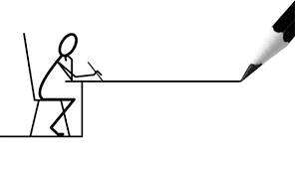
Todas las evaluaciones ELA de primaria fueron revisadas y actualizadas en junio del año 2015 por los siguientes excelentes y dedicados maestros de K-6^{to} de HSD.
Deborah Alvarado Lincoln Street | Ko Kagawa Minter Bridge
Linda Benson West Union | Jamie Lentz Mooberry
Anne Berg Eastwood | Sandra Maines Quatama
Aliceson Brandt Eastwood | Gina McLain TOSA
Sharon Carlson Minter Bridge | Teresa Portinga Patterson
Deborah Deplanche Patterson | Judy Ramer Consultant
Alicia Glasscock Imlay | Sara Retzlaff McKinney
Sonja Grabel Patterson | Jami Rider Free Orchard
Megan Harding Orenco | Kelly Rooke Free Orchard
Renae Iversen TOSA | Angela Walsh Witch Hazel
Ginger Jay Witch Hazel
Las actividades para la tarea de rendimiento en las clases de K − 6 fueron escritas por : Jamie Lentz, Gina McLain, Hayley Heider, Anna Wooley, Gretchen Erlandsen, Deborah Deplanche, Connie Briceno, Judy Ramer, Carrie Ellis, Sandra Maines, Renae Iversen, Anne Berg, Aliceson Brandt and Ko Kagawa.
Gracias a todos los que participaron en la traducción de esta evaluación, bajo la coordinación de Z. Rosa.

Slide 4
Nota:
En kínder los estudiantes generalmente no están leyendo. Lea los cuentos a los estudiantes y haga las preguntas como Comprensión auditiva. La mayoría de los estudiantes deben poder ser capaces de señalar las ilustraciones y contestar las preguntas, con ayuda e ideas. Por favor, SÍ explique al estudiante lo que muestra cada ilustración, si éste no está claro sobre la misma.
Recomendación: La sección literaria se puede evaluar en un momento diferente de la sección informativa. La sección informativa incluye dos pasajes según lo requiere el estándar RI.K.9 y pudiera requerir más tiempo.
La Comprensión auditiva prepara al estudiante para el tipo de preguntas que son de más alto nivel (a diferencia del texto descifrable que no conduce a un cuestionamiento de alto nivel).
Instrucciones para kínder:
Los maestros necesitarán:
1. Sección de Instrucciones para el maestro
Textos literarios e informativos. Lea cada cuento 2 o 3 veces a su clase. Haga un repaso del cuento para que los estudiantes estén claros sobre el lenguaje y los términos de vocabulario. Algunos maestros escogen proyectar los textos en una pantalla.
Para evaluar a los estudiantes individualmente (si usted va a evaluar en grupos pequeños, es posible que desee hacer más de una copia de lo siguiente):
3. Una copia de los cuentos Literarios e Informativos
4. Una copia de la página con fotos o dibujos para responder a las preguntas
Los estudiantes necesitarán :
La copia de evaluación del estudiante
Ésta incluye :
a. Hoja de registro del estudiante (para que el maestro marque las respuestas)
b. Hojas de contestación para la Respuesta construida
c. Hoja de cotejo del estudiante (opcional)
Tarea de rendimiento opcional (después de la evaluación):
La tarea de rendimiento es a nivel de grado y se puede utilizar como una evaluación previa de escritura narrativa a principios de este trimestre. El CFA al final del trimestre, se puede utilizar como una evaluación final.
Posible actividad de pre-enseñanza para la Tarea de Rendimiento:
Revise el vocabulario, conectado con el tema, con el que usted crea que los estudiantes tengan dificultad.
Un video corto sobre la primera vez una tortuga bebé mordedora entra al agua: https://www.youtube.com/watch?v=8idJzEtXQrk
Un video corto sobre una tortuga mordedora encontrada en un jardín: https://www.youtube.com/watch?v=hnlT8ipdCFk
Tarea de rendimiento: Esto se debe hacer con mucho apoyo y guía, según sea necesario. Algunos estudiantes podrán trabajar de manera independiente.
Escribe un cuento sobre una tortuga mordedora. Describe qué le pasó a la tortuga mordedora al principio, el medio y al final de tu cuento. Muestra cómo se siente la tortuga mordedora en el cuento.

Slide 5
Pre-evaluación y Progresiones del aprendizaje
Las pre-evaluaciones son particularmente únicas y miden el progreso hacia un estándar.
Diferente a los CFA’s (Common Formative Assessments) que miden el dominio del estándar, las pre-evaluaciones son más como un panorama de las fortalezas y las deficiencias del estudiante, que miden las destrezas y conceptos que este necesita a lo largo del camino para poder alcanzar el dominio del estándar.
So what about a post assessment? There is not a standardized post-assessment.
¿Qué hay de una post evaluación? No existe una post-evaluación estandarizada.
La verdadera medida de cómo los estudiantes están trabajando a lo largo del camino, se evalúa en el salón de clases durante la instrucción y la evaluación formativa en el salón. Por esta razón los CFAs no se llaman post evaluaciones. Los CFAs miden el objetivo final, o el dominio del estándar. Sin embargo, sin las pre-evaluaciones, ¿cómo sabríamos en qué enfocar nuestra instrucción a través de cada trimestre?
Progresiones de aprendizaje: son el conjunto predicho de destrezas necesarias para poder completar la demanda de la tarea requerida de cada estándar. Las progresiones de aprendizaje fueron alineadas a la matriz Hess Cognitive Rigor Matrix.
Las pre-evaluaciones miden el dominio del estudiante, que se indican en los recuadros morados (puntos de ajuste). Estos puntos son tareas que nos permiten ajustar la instrucción basada en el rendimiento. Por ejemplo, si un estudiante tiene dificultades en el primer punto de ajuste en color morado (DOK-1, Cf), el maestro tendrá que regresar a las tareas previas al DOK-1 Cf y desarrollar estratégicamente la instrucción para cerrar la brecha, moviéndose continuamente hacia adelante hasta el final de la progresión de aprendizaje.
Hay una lista de cotejo de las Progresiones de aprendizaje en lectura para cada estándar en cada grado, que se puede utilizar para monitorear el progreso. Está disponible en:
http://sresource.homestead.com/Grade-k.html
CFA
RL.2.2.1 evaluación del estándar a nivel de grado
Al final del trimestre
Comienzo del trimestre
Ejemplo de una Progresión de aprendizaje para RL.2.2.1
Las pre-evaluaciones miden los puntos de ajuste que aparecen en morado
Después de haber dado la pre-evaluación , las progresiones de aprendizaje proporcionan
tareas de evaluación por debajo y cerca del nivel del grado a través de cada trimestre.
.
A través del trimestre
DOK 1 - Ka | DOK - Kc | DOK 1 - Cd | DOK 1 - Cf | DOK 2 - Ch | DOK 2 - Ck | DOK 2 -Cl | Standard Mastery
Recall who, what, where, when, why and how about a story read and discussed in class. | Use and define Standard Academic Language: who, what, where, when, why, and how; ask, answer, questions, key details | Connect the terms who to characters; where and when to setting; what and how to sequence of events. | Ask and answer who, what, where, when, why and how questions about key details in a text. | Concept Development Student understands that key details help tell who, what, where, when, why and how. | Uses key details to identify who, what, where, when, why and how about a story not read in class. | Finds information using key details to answer specific questions about a new story. | RL.2.1 Ask and answer such questions as who, what, where, when, why, and how to demonstrate understanding of key details in a text
DOK 1 - Ka | DOK - Kc | DOK 1 - Cd | DOK 1 - Cf | DOK 2 - Ch | DOK 2 - Ck | DOK 2 -Cl | Dominio del estándar
Recuerda quién, qué, dónde, cuándo, porqué y cómo, sobre un cuento leído y discutido en clases | Usa y define el Lenguaje académico estándar: quién, qué, dónde, cuándo, porqué y cómo ; preguntar, contestar/ responder, preguntas, detalles claves | Relaciona los siguientes términos: quién con los personajes; dónde y cuándo con el escenario/ ambiente y qué y cómo con la secuencia de eventos. | Relaciona los siguientes términos: quién con los personajes; dónde y cuándo con el escenario/ ambiente y qué y cómo con la secuencia de eventos. | Desarrollo de concepto Los estudiantes entienden que los detalles claves ayudan a decir: quién, qué, dónde, cuándo, porqué y cómo | Usa detalles claves para identificar quién, qué, dónde, cuándo, porqué y cómo, sobre un cuento no leído en clase. | Encuentra información usando detalles claves para contestar preguntas específicas sobre un cuento nuevo. | RL.2.1 Hacen y contestan preguntas tales como: quién, qué, dónde, cuándo, por qué y cómo, para demostrar la comprensión de los detalles clave de un texto.

Slide 6
Trimestre tres: Progresión de aprendizaje de lectura literaria.
En esta pre-evaluación se evalúan las casillas indicadas y resaltadas antes del estándar. El estándar como tal se evalúa en el CFA (Common Formative Assessment) al final de cada trimestre.
DOK 1 - Ka | Dok 1 - Kc | DOK 1 - Ce | DOK 1 - Cf | DOK 2 - Ch | DOK – 2 Cl | DOK – 2 APn | Estándar
Recuerda el significado de palabras de un texto leído y discutido en clase. | Entiende y usa correctamente el lenguaje académico estándar: preguntar, contestar, preguntas, desconocido, palabras y texto. | Selecciona palabras apropiadas cuando el significado es evidente (señala la imagen que significa ___o muestra un___.) (L.K.4a Identifican y aplican correctamente nuevos significados relacionados a palabras ya conocidas.) | Hace y contesta preguntas básicas sobre palabras desconocidas en un texto leído y discutido en clase, usando quién, qué, cuándo, dónde y cómo. | Desarrollo de concepto El estudiante entiende que las palabras representan cosas, acciones y sentimientos. (L.K.5c Identifican las conexiones en la vida real entre las palabras y sus usos). | Localiza palabras que dan un significado específico a un texto leído y discutido en clase (¿qué palabra nos ayuda a saber cómo ___se siente?) L.K.4 (Determinan o aclaran el significado de palabras y frases desconocidas y de palabras de significados múltiples). | Hace preguntas sobre palabras dentro del contexto del cuento. (¿Qué es un ____? Contesta preguntas sobre palabras dentro del contexto del cuento. (¿Por qué el niño dijo ___ cuando ___?) | RL.K.4 Hacen y contestan preguntas sobre palabras desconocidas en un texto.
DOK 1 - Ka | DOK 1 - Kc | DOK – 1 Cf | DOK – 2 Ch | DOK 2 - Ch | Estándar
Localiza ilustraciones en un cuento leído y discutido en clase. Recuerda los puntos específicos en un cuento leído y discutido en clase. . | Define y es capaz de utilizar lenguaje académico estándar: describe, relación entre, parece, ilustración, cuento, momento, parte de un cuento y representa. | Contesta preguntas que requieren que el estudiante describa partes específicas del cuento que tiene ilustraciones (señala y muestra). | El estudiante entiende que las ilustraciones hablan sobre partes específicas de un cuento. | Explica qué está sucediendo en el cuento, al observar las ilustraciones. Especifica qué ilustraciones muestran detalles sobre momentos específicos en un cuento. | RL.K.7 Con sugerencias y apoyo, describen la relación entre las ilustraciones y el cuento en donde aparecen (por ejemplo: qué momento de un cuento representa la ilustración).
DOK 1 - Ka | DOK 1 - Kc | DOK 1 - Cf | DOK 2 - Ch | DOK 2 - Ci | DOK 2 - Cl | DOK 3 - ANp | DOK 3 - Cu | DOK 3 - ANz | Estándar
Localiza personajes específicos en un cuento. | Entiende y es capaz de utilizar el lenguaje académico estándar: personajes, cuento, comparar, contrastar, igual, diferente, aventuras, familiar/conocido y experiencias. | Contesta preguntas básicas (sin inferencias) sobre personajes y sus experiencias o aventuras. | Desarrollo de concepto Entiende lo que es una aventura. Entiende lo que es una experiencia. . | En pocas oraciones puede secuenciar los eventos/ acontecimientos de una aventura o experiencia (principio, medio, final) (oralmente | Hace referencia a la parte correcta de un texto cuando se le pregunta acerca de un evento específico dentro de una secuencia de una aventura o experiencia. | Enumera aventuras o experiencias de los personajes en dos listas separadas o columnas. | Explica o muestra cómo las aventuras o experiencias de un personaje son iguales o diferentes a las de otro (inicie usando adjetivos descriptivos). | Analiza las aventuras o experiencias entre dos personajes partiendo de una premisa (ej. ¿qué personaje mostró/ tenía ____durante su aventura? | RL.K.9 Con sugerencias y apoyo, comparan y contrastan las aventuras y experiencias de los personajes en cuentos que les son familiares
No evaluado

Slide 7
Trimestre tres: Progresión de aprendizaje de lectura informativa.
En esta pre-evaluación se evalúan las casillas indicadas y resaltadas antes del estándar. El estándar como tal se evalúa en el CFA (Common Formative Assessment) al final de cada trimestre.
DOK 1 - Ka | DOK 1 - Kc | DOK 1 - Ce | DOK 1 - Cf | DOK – 2Ch | DOK – 2 Cl | DOK – 2 APn | Estándar
Recuerda el significado de palabras de un texto informativo leído y discutido en clase. | Entiende y usa correctamente el lenguaje académico estándar: preguntar, contestar, preguntas, desconocido, palabras y texto– cuando está escuchando y se está discutiendo un texto informativo. | Selecciona palabras apropiadas cuando el significado es evidente (señala la imagen que significa ___o muestra un___.) (L.K.4a Identifican y aplican correctamente nuevos significados relacionados a palabras ya conocidas.) | Hace y contesta preguntas básicas sobre palabras desconocidas en un texto informativo leído y discutido en clase, usando quién, qué, cuándo, dónde y cómo. | Desarrollo de concepto El estudiante entiende que las palabras representan cosas, acciones y sentimientos. (L.K.5c Identifican las conexiones en la vida real entre las palabras y sus usos). | Localiza palabras que dan un significado específico a un texto leído y discutido en clase (¿qué palabra nos ayuda a saber cómo ___se siente?) L.K.4 (Determinan o aclaran el significado de palabras y frases desconocidas y de palabras de significados múltiples). | Hace preguntas sobre palabras dentro del contexto del cuento. (¿Qué es un ____? Contesta preguntas sobre palabras dentro del contexto del cuento. (¿Por qué el niño dijo ___ cuando ___?) | RI.K.4 Con sugerencias y apoyo, hacen y contestan preguntas sobre palabras desconocidas en un texto.
DOK 1 - Ka | DOK 1 - Kc | DOK 1 - Cf | DOK 2 - Ch | DOK 2 - Cj | DOK 2 - Cl | DOK – 2 ANs | DOK 3 - Cv | DOK 3 - EVC | Estándar
Localiza o habla sobre puntos específicos en un texto leído y discutido en clase. | Entiende y usa el lenguaje académico estándar: autor, puntos, razones, identifica, apoyo y texto. | Contesta cuando se le pregunta sobre puntos específicos en un texto usando las interrogantes: quién, qué, cuándo, dónde, o cómo. | Desarrollo de concepto Entiende que un “punto” es lo que un autor está tratando de explicar y las “razones” dicen el porqué. | Puede parear (relacionar) puntos con razones – causas con efectos, de un texto leído y discutido en clase (parea un dibujo de lava con un volcán, o la señal de peligro con fuego). | Localiza razones en el texto que sostiene (apoya) puntos específicos, explicando por qué. (las serpientes son peligrosas…si son venenosas, explica por qué el autor dice “¡no toques!”) | Distingue razones de apoyo relevantes e irrelevantes sobre puntos específicos en un texto (explica por qué___ es una buena razón (relevante) para no ____). | Identifica las razones que un autor da para apoyar puntos en un texto; con poca asistencia las puede dibujar o identificar en un texto nuevo leído pero no discutido en clase. | Cita evidencia que sostiene/apoya puntos en un texto (puede contestar una pregunta haciendo referencia a un lugar específico en el texto). | RI.K.8 Con sugerencias y apoyo, identifican las razones que el autor ofrece para apoyar puntos en un texto.
No evaluado
DOK 1 - Ka | DOK 1 - Kc | DOK 1 - Cf | DOK 2 - Ch | DOK 2 - Ck | DOK 3 - ANP | DOK 3- APx | DOK 2 - SYG | DOK 4 - SYU | Estándar
Recuerda detalles sobre ilustraciones, descripciones o procedimientos específicos de un texto leído y discutido en clase. | Entiende y usa el lenguaje académico estándar: semejanzas y diferencias, textos, ilustraciones, descripciones, procedimientos y temas. | Contesta preguntas con: qué, quién, cuándo, y dónde, sobre ilustraciones, descripciones y procedimientos en un texto leído/discutido en clase. | Desarrollo de concepto El estudiante entiende que dos textos sobre el mismo tema pueden tener ilustraciones, descripciones y procedimientos similares o diferentes. | Hace generalizaciones entre dos textos del mismo tema sobre ilustraciones, descripciones o procedimientos (¿cómo son iguales/diferentes?) | Reúne, analiza y organiza ilustraciones, descripciones o procedimientos de dos textos del mimo tema (capaz de organizar por listados o en columnas). | Entiende el concepto de identificar semejanzas y diferencias entre dos textos (lo puede explicar o demostrar sin mucha ayuda o asistencia). | Reúne (para resumir) información dentro de una fuente –encuentra todos los atributos sobre un tema que apoya____ (requiere saber lo que son semejanzas y diferencias). | Reúne (para resumir) información dentro de dos fuentes –encuentra todos los atributos sobre un tema de ambas fuentes que apoyan______. | RI.K.9 Con sugerencias y apoyo, identifican las semejanzas y diferencias básicas entre dos textos sobre el mismo tema (por ejemplo: en las ilustraciones, descripciones o procedimientos).
No evaluado

Slide 8
Una nota sobre las respuestas construidas: Las respuestas construidas no están escritas “en piedra.” No hay una manera perfecta en la que el estudiante deba responder. Busque la intención general de la pregunta y la respuesta del estudiante y siga la rúbrica a continuación tanto como sea posible. Utilice su mejor juicio. A diferencia de las preguntas de DOK-1 donde hay una respuesta correcta o incorrecta, las respuestas construidas son más difíciles de evaluar. La coherencia global de la intención del estudiante, basada en la mayor parte de sus respuestas, puede servirle de guía.
Pre-evaluación Trimestre 3: Clave para la respuesta construida
Pasaje literario: Roco se escapa
7. RL.K.9 Escribe y/o dibuja dos cosas que Roco hizo cuando llegaron los campistas. Escribe y/o dibuja dos cosas que la mamá hizo cuando llegaron los campistas.
Constructed Response Research Rubrics Target 2
Locate, Select, Interpret and Integrate Information.
Rúbricas para la respuesta construida de investigación - Objetivo 2
Localizar, seleccionar, interpretar e integrar información.
La respuesta da suficiente evidencia de la habilidad de localizar y seleccionar información que muestre o diga dos cosas que Roco hizo en el cuento y las dos cosas que la mamá hizo en el cuento. Los estudiantes pueden escribir o dibujar (y /o decir) que Roco (1) escuchó un ruido, (2) vio un campista y (3)se escapó. Los estudiantes pueden escribir o dibujar (y /o decir) que la mamá (1) advirtió a sus bebés sobre los campistas, (2) mordió al campista y (3) agarró al campista.
La respuesta da suficiente evidencia de la habilidad de interpretar e integrar la información para dibujar o escribir sobre lo que Roco y su madre hicieron cuando llegaron los campistas. Los estudiantes pueden integrar otra información del cuento, si ésta realmente aparece en el texto.
2 | El estudiante dibuja o escribe sobre lo que ambos personajes hicieron cuando llegaron los campistas: Dibuja/nombra a Roco y la mamá. Escribe o dibuja lo que ambos estaban haciendo cuando llegaron los campistas. Escribe o dibuja dos o más cosas que ambos personajes estaban haciendo cuando llegaron los campistas.
1 | El estudiante dibuja o escribe sobre lo que ambos personajes hicieron cuando llegaron los campistas: Dibuja/nombra a Roco y la mamá. Escribe o dibuja sobre Roco o la mamá, pero no los dos, o no con muchos detalles. Escribe o dibuja una cosa que uno o ambos personajes estaban haciendo cuando llegaron los campistas.
0 | El dibujo o escrito del estudiante puede tener 1 detalle sobre uno de los personajes, pero no tiene una conexión estrecha con la pregunta para mostrar la relación que tiene la llegada de los campistas.
Hacia RL.K.9 DOK 3 - ANz
Analiza las aventuras o experiencias entre dos personajes partiendo de una premisa (ej. ¿qué personaje mostró/ tenía ____durante su aventura?

Slide 9
Clave para la respuesta construida
Pasaje literario: De la playa al mar y De la arena al estanque
14. Escribe y dibuja sobre las tortugas marinas y las tortugas mordedoras.
1
Escribe o dibuja para mostrar cómo se mueven las tortugas mordedoras.
2
Escribe o dibuja para mostrar cómo se mueven las tortugas marinas.
El estudiante escribe y dibuja una tortuga con patas para mostrar cómo se mueve una tortuga mordedora
El estudiante dibuja y escribe una tortuga con aletas, para mostrar cómo la tortuga marina se mueve (o se arrastra) por la arena.
________________________________________________
________________________________________________
3
Escribe o dibuja detalles sobre la tortuga que vive en el mar.
4
Escribe o dibuja detalles sobre la tortuga que vive en el estanque.
El estudiante escribe y dibuja 2 o más detalles de la tortuga marina
(ej. aletas, nadando en el mar, creciendo) que son diferentes a la tortuga mordedora.
El estudiante escribe y dibuja 2 o más detalles de la tortuga mordedora que son diferentes de la tortuga marina ( ej. patas, garras afiladas, mandíbula puntiaguda, cola larga, nada en el estanque).
________________________________________________
________________________________________________
Ejemplo de respuesta en el “lenguaje” del estudiante
2 | #1- La tortuga tiene patas #2- La tortuga tiene aletas #3 - 2 o más detalles sobre la tortuga marina #4 - 2 o más detalles sobre la tortuga mordedora
1 | #1 o #2- sólo una es correcta #3 - 1 detalles sobre la tortuga marina #4 - 1 detalles sobre la tortuga mordedora
0 | Poco o nada de los dibujos muestran una compresión de las preguntas
Rúbricas para la Respuesta construida de investigación-Objetivo 2 Localiza, selecciona, interpreta e integra información.
Hacia RI.K.9 DOK 4 - SYU
Reúne (para resumir) información dentro de dos fuentes –encuentra todos los atributos sobre un tema de ambas fuentes que apoyan______.

Slide 10
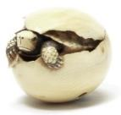
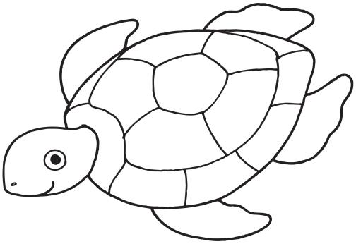
Pre-evaluación Trimestre 3: Clave para el escrito breve y escribir para revisar
Pasaje informativo: De la playa al mar
Preguntas #15 y #16 se dirigen a los estándares que se evalúan en SBAC como parte del objetivo #2 – Escritura. Estas dos preguntas no están en la hoja de registro del estudiante y clave de respuestas de la parte de Comprensión Auditiva , pero pueden ser utilizadas como una guía de instrucción de lenguaje y escritura, según se desee.
15. Utiliza palabras y dibujos para contar qué es lo que pasará después.
Escribir un Texto breve, W.K.3b Adverbios de tiempo: Objetivo - 1a
Primero | Después | Luego
2 | La respuesta sigue un orden lógico utilizando adverbios de tiempo Primero, Después y Luego… El estudiante escribe o dibuja algo acerca de la tortuga saliendo del cascarón o en busca de agua para Después. Los estudiantes escriben o dibujan algo que pudo haber pasado después de que la tortuga saliera del huevo para Luego, que tenga un sentido lógico– así como caminar en la arena para ir al mar.
1 | La respuesta sigue parcialmente un orden lógico utilizando adverbios de tiempo Primero, Después y Luego… El estudiante escribe o dibuja algo acerca de la tortuga saliendo del cascarón o en busca de agua para Después y/o algo que pudo haber pasado después de que la tortuga saliera del huevo para Luego, que tenga un sentido lógico, pero no hace ambas cosas.
0 | La respuesta no sigue un orden lógico utilizando las palabras cronológicas Primero, Después y Luego… El estudiante no escribe o dibuja en una manera lógica sobre lo que pasa después o entonces.
Utiliza palabras y dibujos para mostrar a dónde puede ir una tortuga marina. Revisar un texto, W.K.3d elaboración sensorial detallada, Objetivo de Escritura 1b
El estudiante debe profundizar en los detalles del pasaje para mostrar a dónde puede ir una tortuga marina. Esto debe incluir la arena o el mar (al menos uno).
2 | Incluye la arena o el mar en la imagen + otros detalles que se muestran del texto
1 | Incluye la arena o el mar en la imagen (uno), sin más detalles.
0 | No incluye la arena o el mar u otros detalles del texto.

Slide 11
W.K.3: Usa una combinación de dibujo, dictado y escritura para narrar un acontecimiento único o varios acontecimientos vagamente enlazados, habla de dichos acontecimientos en el orden en que ocurrieron y proporciona una reacción a lo sucedido.
Clave para la respuesta de la Tarea de rendimiento 17. Tarea: Escribe un cuento sobre una tortuga mordedora. Describe qué le pasó a la tortuga mordedora al principio, el medio y al final de tu cuento. Muestra cómo se siente la tortuga mordedora en el cuento.
El personaje de mi cuento. | ¿Qué pasó al principio?
¿Qué pasó en el medio? | ¿Qué pasó al final?
Pregunta #17 (Tarea de Rendimiento) es opcional. Si se califica, los estándares de lenguaje L.K.1f (oraciones extensas; lenguaje y vocabulario ) y L.K.1c (pronombres en plural, editar y clarificar) como aparecen listados en la portada de esta evaluación, están integrados en la clave de puntuación a continuación. En los grados 1 – 6, lenguaje y vocabulario, y editar y clarificar se evalúan por separado.
Los estudiantes reciben 3 puntajes, uno por cada criterio. En kínder, utilice su juicio junto con la rúbrica de escritura para decidir cómo el producto final representa mejor cada una de estas áreas.
Propósito y Organización (4) Introduce un personaje de alguna manera. Se mantiene en el tema sobre el personaje. Tiene un comienzo, medio, y final que es lógico. |  |  |  | Lenguaje -Elaboración de la evidencia (4) Utiliza detalles o ejemplos relevantes de una tortuga mordedora. Utiliza vocabulario que aprendió del texto. Utiliza oraciones completas cuando comparte su trabajo. L.K.1f |  |  |  | Convenciones (4) Usa palabras o letras apropiadas para su edad. Si comparte su trabajo, utiliza una gramática apropiada para su edad, así como cualquier pronombre en plural. L.K.1c
1 | 2 | 3 | 4 | 1 | 2 | 3 | 4 | 1 | 2 | 3 | 4
Puntaje total /12

Slide 12
Tarea de Rendimiento
(¡Opcional!)
Las páginas siguientes apoyan la tarea de rendimiento de un estudiante.
En kínder una tarea de rendimiento es más bien una lección para instruir y conlleva mucho apoyo. Si usted escoge realizar una tarea de rendimiento como parte de su instrucción, usted puede dividirla en varios días. Esto se debe hacer después de haber dado toda la evaluación (ambas secciones, la literaria y la informativa).
Instrucciones:
Lea de nuevo los textos y modele cómo tomar notas - (en esta evaluación se incluye una hoja de toma de notas con instrucciones para el maestro y una hoja para el estudiante, que se puede utilizar para modelar esta destreza). No se espera que los estudiantes de kínder tomen notas de forma independiente.
Pida a los estudiantes que compartan sus dos preguntas de respuesta construida en esta evaluación (estas son las preguntas de investigación).
La tarea de rendimiento
Una actividad en clase:
Repase cualquier vocabulario que los estudiantes tengan dificultad.
Tarea:
Escribe un cuento sobre una tortuga mordedora. Describe qué le pasó a la tortuga mordedora al principio, el medio y al final de tu cuento. Muestra cómo se siente la tortuga mordedora en el cuento.

Slide 13
La secuencia de un cuento
Tarea de rendimiento: Actividad de clase
Esta pre-actividad para la clase sigue el diseño general de elementos contextuales, recursos, objetivos de aprendizaje, términos clave y propósito del Consorcio de Evaluaciones Smarter Balanced (SBAC). [http://oaksportal.org/resources/]
La actividad fue escrita por Jamie Lentz
La actividad en el salón de clase introduce a los estudiantes al contexto de una tarea de rendimiento, para que no estén en desventaja al demostrar las destrezas que la tarea intenta evaluar.
Los elementos contextuales incluyen:
Un entendimiento del escenario/ambiente o de la situación en la que se sitúa la tarea.
2. Conceptos potencialmente desconocidos que están asociados al escenario/ambiente.
3. Términos clave o vocabulario que los estudiantes necesitarán entender con el fin de participar de manera significativa y completar la tarea de rendimiento.
Con la actividad en el salón de clase también se pretende generar el interés de los estudiantes hacia una mayor exploración de la idea clave (o las ideas claves). La actividad debe ser fácil de implementar con instrucciones claras.
Por favor, lea toda la actividad antes de comenzarla con los estudiantes, para asegurar que se complete con antelación cualquier preparación en el salón. A lo largo de la actividad, se permite pausar y preguntar a los estudiantes si tienen preguntas.
Recursos necesarios:
Copias a color de los materiales complementarios 1-3, recortardos
Imanes o cinta adhesiva (opcional si decide pegarlos en la pizarra blanca o la pared)
Metas de aprendizaje:
Los estudiantes van a entender el contexto de los conceptos clave relacionados al tema:
los cuentos tienen una secuencia
los cuentos se deben contar en una secuencia
Los estudiantes entenderán los términos clave:
Nota: Las definiciones que se proporcionan aquí son para la conveniencia de los facilitadores. Se espera que los estudiantes entiendan estos términos clave en el contexto de la tarea, no que se memoricen las definiciones.
Secuencia: poner algo en un orden
Personaje: de quién se trata el cuento, puede ser un personaje o animal
Principio: la primera parte del cuento donde conocemos el personaje
Medio (desarrollo): la siguiente parte del cuento donde encontramos el problema
Final: la parte final del cuento donde encontramos una solución
[Objetivo: El objetivo del facilitador es de ayudar a los estudiantes a entender que los cuentos tienen una secuencia y que se deben contar en una secuencia.]
*Los facilitadores pueden decidir si quieren mostrar materiales complementarios utilizando un proyector o una computadora/ Smartboard, o si quieren hacer copias y entregarlas a los estudiantes.
Rev. Control: 07/01/2015 HSD – OSP and Susan Richmond

Slide 14
Actividad: La secuencia de un cuento
Pregunta de discusión:
¿Quién es el personaje?
¿Qué sucede al principio del cuento?
¿Qué sucede en el medio del cuento?
¿Qué sucede al final del cuento?
¿Qué significa secuencia?
El facilitador dice: ¡Hoy vamos a hablar de las secuencias en los cuentos! Nos vamos a preparar para la Tarea de rendimiento La tortuga mordedora. Poner algo en secuencia significa poner algo en un orden y vamos a crear secuencias en los cuentos. Cuando leemos (haga un gesto como de leer), escribimos (haga un gesto como de escribir) o hablamos (haga un gesto como si hablara con sus manos) de un cuento, necesitamos asegurarnos que lo hacemos en una secuencia o en un orden especifico. ¡Vamos a practicar con un cuento sobre un perro!
El facilitador dice: (Muestre a los estudiantes 1-3 fotografías de los Materiales complementarios, una a la vez mientras dice el cuento). Un día Sammy el perro iba caminando por el patio. ¡De repente Sammy se resbaló y cayó en un hoyo grande! Sammy ladró lo más fuerte que pudo y con el tiempo Marvin, su amo, vino y lo sacó.
Hubo tres partes a este cuento. Comencemos con el principio, el principio es la primera parte del cuento donde conocemos el personaje. Volteen a ver a su compañero y compartan qué sucedió primero y quién fue el primer personaje (dé a la clase una señal para que comiencen). Al principio…
Posibles respuestas del estudiante:
Sammy caminó
Él estaba en el patio
Sammy se cayó en el patio
El perro estaba en el patio
El facilitador dice: Vamos a ver quién recuerda el cuento. ______, ¿qué sucedió al principio del cuento? ¡Sí! Sammy, el perro, estaba caminando por el patio. Conocimos a Sammy al principio del cuento, Sammy es nuestro personaje. Tenemos que contar esa parte en nuestra secuencia del cuento. (Ponga la primera imagen en la pizarra blanca/ELMO). Ahora, hay que compartir la siguiente parte del cuento con nuestras parejas. En el medio…
Posibles respuestas del estudiante:
Sammy se cayó
El perro se “caío” en el hoyo
Sammy ladró porque no puede salir
Rev. Control: 07/01/2015 HSD – OSP and Susan Richmond

Slide 15
Posibles respuestas del estudiante: ¡Muy bien, oí una buen discusión sobre el medio (desarrollo) del cuento! En el medio del cuento es donde encontramos un problema. _______ ,¿qué sucedió en el medio del cuento? ¡Sí! De repente, ¡Sammy se resbaló y cayó en un hoyo grande! Este es el problema o la parte en el medio del cuento. (Mueva la imagen del medio en la pizarra/ELMO a la derecha de la primera). Ahora vamos a compartir la última parte del cuento, o el final, con nuestros compañeros. Al final...
Posibles respuestas del estudiante:
El perro se salió
Sammy ladró y el señor lo sacó
Marvin lo sacó del hoyo
El facilitador dice: Bueno, ¡vamos a terminar nuestra secuencia con la parte final del cuento! ________, ¿qué sucedió al final? Sí, Sammy ladró lo más fuerte que pudo y Marvin vino a sacarlo (acepte cualquier versión que mencione: Sammy estaba ladrando y Marvin lo rescató... mueva la tercera imagen a la pizarra/ELMO y colóquela a la derecha de las dos primeras imágenes).
El facilitador dice: ¡Acabamos de contar el cuento en la secuencia correcta! ¿Me pregunto si el cuento tendría sentido si no contáramos el cuento en la secuencia correcta? (Revuelva el orden de las imágenes en la pizarra/ELMO). Díganles a sus parejas, ¿qué pasaría si contáramos el cuento así?
Posibles respuestas del estudiante:
Está mal (incorrecto)
No sería correcto
No está bien
El facilitador dice: _______ , ¿qué pasaría si el cuento no se dice en la secuencia correcta? ¿Qué piensa, _______? (Escoja a 3-4 estudiantes) ¡Tienes toda la razón! El cuento no tiene sentido si no se dice en la secuencia correcta. Cuando decimos o escribimos cuentos damos a conocer la parte al principio junto con el personaje, luego la parte en el medio (o el desarrollo) con el problema, y por último damos a conocer la parte final con la solución!
El facilitador dice: En su tarea de rendimiento, van a aprender más acerca de la secuencia de un cuento. El trabajo que hicieron en parejas hoy debe ayudarles a preparase para la investigación y el escrito que van a hacer en la tarea de rendimiento.
Nota: El facilitador debe recoger las notas de los estudiantes de esta actividad.
Rev. Control: 07/01/2015 HSD – OSP and Susan Richmond

Slide 16
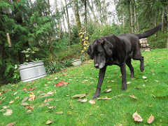
Materiales complementarios
Fotografía (imagen) 1

Slide 17
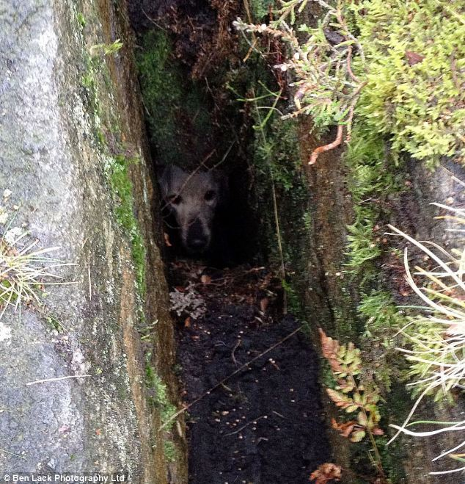
Materiales complementarios
Fotografía (imagen) 2

Slide 18
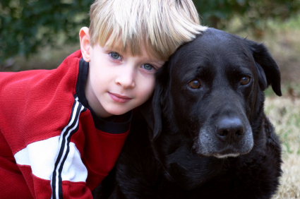
Materiales complementarios
Fotografía (imagen) 3

Slide 19
Grado K
Nombre_____________________
¿De qué trata el texto en su mayoría? Este es el tema principal.
Haz un dibujo del tema principal.
1
Lea el texto con los estudiantes. Pregunte a los estudiantes si el texto es sobre (use ejemplos irrelevantes-¿una papa frita?, ¿pelo?).
Esto le ayudará a entender a los estudiantes que cuando usted pregunta ¿de qué trata el texto en su mayoría?, usted se está refiriendo al asunto/tópico o lo que es llamado el tema principal.
Pida a los estudiantes que hagan un dibujo del tema principal.
Recuerde que los estudiantes necesitarán tener una hoja de toma de notas para cada pasaje.
Usa letras, palabras o dibujos. Cuéntanos más sobre el tema principal.
Pida a los estudiantes que expliquen más sobre el tema principal.
Diga a los estudiantes: “Cuando queremos explicar más sobre (mencione el tema principal), podemos buscar para ver qué más pasó. Estamos buscando ideas y detalles.
Pregunte a los estudiantes: “¿Qué ideas o detalles puedes encontrar y contar sobre ellos?”
2
Diferenciación :
Para los estudiantes que necesitan más páginas- imprima cuántas sean necesarias. En kínder, usted puede desarrollar progresivamente a los estudiantes pidiéndoles que comiencen haciendo un dibujo sobre la idea principal, y luego, en otra lección, moverse a detalles e ideas. Los estudiantes que se beneficiarían con el enriquecimiento, pueden continuar con detalles más específicos o un texto nuevo.
Para los estudiantes que necesitan instrucción más directa – enseñe cada parte en mini lecciones. Estos conceptos pueden enseñarse por separado:
Tema principal
Ideas
Detalles
Los estudiantes ELL pueden necesitar que cada parte sea enseñada usando una estructura del lenguaje (oración) que enfatice palabras de transición.

Slide 20
Grado K
Nombre _____________________
¿De qué trata el texto en su mayoría? Este es el tema principal.
Haz un dibujo del tema principal.
Usa letras, palabras o dibujos. Cuéntanos más sobre el tema principal.

Slide 21
Grados K - 2: Rúbrica genérica de 4 puntos para un Escrito Narrativo
Puntaje | Declaración de propósito/enfoque y organización |  | Desarrollo: Lenguaje y elaboración de evidencia |  | Convenciones
 | Declaración de propósito/enfoque | Organización | Elaboración de evidencia | Lenguaje y vocabulario
4 Ejemplar | El comienzo establece un contexto interesante para el argumento/ acontecimientos del cuento (ej. Hace una pregunta; comienza con acción o sentimientos); Presenta y mantiene efectivamente el enfoque (controla la idea) del argumento del cuento. | Tiene un comienzo, un medio y un final con un sentido de cierre (ej. Se aprendió una lección – la próxima vez…, nunca más lo volvió a hacer); Utiliza apropiadamente una variedad de transiciones; La cronología es lógica | Detalles relevantes y concretos crean imágenes o ideas vívidas; Uso efectivo de diálogos, detalles sensoriales y concretos, y de verbos intensos para progresar en la acción; o para mostrar cómo la motivación , el desarrollo o crecimiento de los personajes cambia en el texto. | Mantiene la voz consistente del narrador; Utiliza lenguaje preciso y variedad de oraciones (simples, compuestas, con frases); Podría utilizar lenguaje figurativo (ej. imágenes) | Edita con el apoyo de compañeros, adultos y recursos; Tiene pocos o ningún error en gramática, en el uso de palabras o en la mecánica, de acuerdo al grado (ej. Utiliza ortografía tradicional para escribir palabras con patrones comunes)
3 Competente | Utiliza una combinación de dibujos, dictados y escritos (K); Elementos claves apoyan el evento o la serie de acontecimientos (gr K-2); Tiene un título (gr 1-2) y un enfoque claro (gr K-2). | Establece un claro orden de acontecimientos; Proporciona una reacción (K); Tiene un comienzo, un medio y final o solución al problema (gr 1-2); Utiliza transiciones básicas para mostrar el orden del evento o la cronología (gr 1-2) (ej. antes, después, entonces, luego, más tarde) | Los detalles incluyen nombres, verbos y adjetivos; Podría utilizar diálogos y detalles sensoriales y concretos para causar el efecto deseado (gr 1-2); Elabora oralmente o por escrito, en las acciones, reacciones, motivaciones, pensamientos o sentimientos | Uso apropiado de palabras (singular/plural) y frases preposicionales; Produce una variedad de oraciones completas – de forma oral (K) o por escrito; Utiliza los comentarios de adultos o compañeros para revisar | Edita con el apoyo de compañeros, adultos y recursos (gr 2); Errores menores no interfieren con la comprensión del lector
2 En desarrollo | El comienzo tiene un poco de contexto para el argumento/ acontecimientos del cuento (cuándo, por qué, etc.); Incluye elementos claves (personajes, problema o evento principal) e intenta establecer un enfoque central | Tiene un comienzo, un medio y final, pero algunas partes necesitan ser trabajadas o necesitan mayor claridad (ej. Puede divagar o haber interrupciones en el cuento; la secuencia o conexión de acontecimientos no está clara); Carece de transiciones o causan confusión | Algunas estrategias de elaboración son evidentes en los dibujos o los escritos, o son añadidos con el apoyo o preguntas de compañeros o adultos; Utiliza algunos detalles o diálogos para elaborar en imágenes o ideas (acciones, pensamientos, sentimientos) | El vocabulario que usa tiene errores menores; Dicta, escribe y amplía oraciones completas simples; Utiliza los comentarios de adultos o compañeros para revisar | Edita con el apoyo de compañeros, adultos y recursos (gr 2); Utiliza una mecánica básica y palabras apropiadas para el grado, con algunos errores
1 Emergiendo | El comienzo podría tener un contexto confuso o ningún contexto para el argumento/ acontecimiento del cuento; Carece de elementos claves para el argumento/ acontecimientos del cuento (personaje(s), problema, evento principal) | Intenta un comienzo, un medio y final, pero una o más partes no están presentes o son genéricas (ej. Había una vez…; Fin) | Los intentos para añadir detalles a dibujos o escritos son irregulares, genéricos (ej. bueno, lindo, bonito) o podrían parecer irrelevantes al argumento del cuento; O Podría identificar elementos literarios (personajes, ambiente, acción)sin añadir ninguna otra descripción o detalle | Generalmente utiliza vocabulario básico, incorrecto o por debajo del nivel de grado cuando dicta (K) o escribe; Utiliza los comentarios de adultos o compañeros para revisar | Edita con el apoyo de compañeros y adultos (gr 2); No utiliza una mecánica básica apropiada para el grado o tiene errores frecuentes
0 | Una respuesta no recibe crédito si no proporciona evidencia de la habilidad para [completar con el lenguaje clave del objetivo deseado].
Working Drafts of ELA rubrics for assessing CCSS writing standards --- © (2010) Karin Hess, National Center for Assessment [khess@nciea.org

Slide 22
Estándares ELP de Kínder organizados por modalidad
Modalidades receptivas*: Maneras en las que los estudiantes reciben las comunicaciones de otros (por ejemplo: escuchar, leer, ver). La instrucción y evaluación de las modalidades receptivas se centran en la comunicación de los estudiantes de su comprensión del significado de sus comunicaciones con los demás. | Escuchar y Leer | 9 - crear un discurso y un texto claro y coherente apropiado para su grado | 10 - hacer uso preciso del inglés estándar en su nivel de grado para comunicarse apropiadamente de forma oral y escrita | 1 | construir significado de presentaciones orales y textos literarios e informativos a través de escuchar, leer y observar de manera apropiada para el nivel de grado
 |  |  |  | 8 | determinar el significado de palabras y frases en presentaciones orales y en textos literarios e informativos
Modalidades productivas*: Formas en que los estudiantes se comunican con otros (por ejemplo: hablar, escribir y dibujar). La instrucción y evaluación de las modalidades productivas se centran en la comunicación del estudiante de su propia comprensión o interpretación. | Hablar y Escribir |  |  | 3 | hablar y escribir sobre textos y temas literarios e informativos complejos, apropiados para el grado
 |  |  |  | 4 | construir declaraciones orales y escritas apropiadas para su grado, y apoyarlas con razonamiento y evidencia
 |  |  |  | 7 | adaptar las opciones del lenguaje a un propósito, una tarea y una audiencia cuando se habla y escribe
Modalidades interactivas*: Uso colaborativo de modalidades receptivas y productivas mientras “los estudiantes participan en las conversaciones, proporcionan y obtienen información, expresan sentimientos y emociones, e intercambian opiniones" (Phillips, 2008, p. 3). | Escuchar, Hablar, Leer y Escribir.
 |  |  |  | 2 | participar en intercambios orales y escritos de información, ideas y análisis, responder a los compañeros, a la audiencia o a los comentarios de los lectores y sus preguntas, de manera apropiada para el grado
 |  |  |  | 5 | realizar una investigación y evaluar y comunicar los resultados para responder preguntas o resolver problemas
 |  |  |  | 6 | analizar y criticar los argumentos de los demás de forma oral y escrita
Estándar | Un ELL puede… | Al final de un nivel de dominio del idioma inglés, un estudiante ELL de Kínder puede . . .
4 Productivo (S & W) | …construir declaraciones orales y escritas apropiadas para su grado, y apoyarlas con razonamiento y evidencia. | 1 | 2 | 3 | 4 | 5
 |  | …expresar un sentimiento o una opinión sobre un tema conocido. | …expresar una opinión o preferencia sobre un tema conocido. | …expresar una opinión o preferencia sobre un tema o un cuento conocido. | …expresar una opinión o preferencia sobre una variedad de temas o cuentos. | …expresar una opinión o preferencia sobre una variedad de temas o cuentos.
Esta tarea de rendimiento se basa en la escritura. Como una opción, si desea dar seguimiento al crecimiento ELP como un segundo objetivo, los maestros pueden optar por evaluar ELP estándar 4 porque se alinea con esta tarea de rendimiento específica. La composición completa de su estudiante puede ser analizada para identificar los niveles de dominio lingüístico en inglés. Es evidente que los estudiantes estarán navegando a través de las modalidades para llegar al producto final. Sin embargo, es importante tener en mente qué está evaluando el escrito de opinión total de la tarea de rendimiento y cuán profundamente el estudiante entiende el contenido de la clase y el lenguaje. La meta de crecimiento ELP es proporcionar “la enseñanza escalonada justa" para que los estudiantes demuestren su comprensión a fin de que pasen de un nivel de competencia al siguiente.
Rev. Control: 07/01/2015 HSD – OSP and Susan Richmond

Slide 23
Pre-evaluación: Escritura Narrativa
Puntaje del estudiante y de la clase: |  |  | Año escolar: |  | Grado:
 |  | Nombre del maestro:
 |  | Escuela:
Nombre del estudiante: |  |  | Enfoque y Organización | Elaboración y Evidencia | Convenciones | Total del estudiante | Puntaje ELP
 |  |  | puntaje | puntaje | puntaje
1.
2.
3.
4.
5 |  |  |  |  |  | 0
6 |  |  |  |  |  | 0
7 |  |  |  |  |  | 0
8 |  |  |  |  |  | 0
9 |  |  |  |  |  | 0
10 |  |  |  |  |  | 0
11 |  |  |  |  |  | 0
12 |  |  |  |  |  | 0
13 |  |  |  |  |  | 0
14 |  |  |  |  |  | 0
15 |  |  |  |  |  | 0
16 |  |  |  |  |  | 0
17 |  |  |  |  |  | 0
18 |  |  |  |  |  | 0
19 |  |  |  |  |  | 0
20 |  |  |  |  |  | 0
21 |  |  |  |  |  | 0
22 |  |  |  |  |  | 0
23 |  |  |  |  |  | 0
24 |  |  |  |  |  | 0
25 |  |  |  |  |  | 0
26 |  |  |  |  |  | 0
27 |  |  |  |  |  | 0
28 |  |  |  |  |  | 0
29 |  |  |  |  |  | 0
30 |  |  |  |  |  | 0
31 |  |  |  |  |  | 0
32 |  |  |  |  |  | 0
33 |  |  |  |  |  | 0
34 |  |  |  |  |  | 0
35 |  |  |  |  |  | 0
Clave del puntaje:
# total correcto:
1
= Emergiendo
0 - 4
2
= En desarrollo
5 - 7
3
= Competente
8 - 10
4
= Ejemplar
11 - 12
Rev. Control: 07/01/2015 HSD – OSP and Susan Richmond

Slide 24
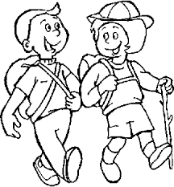
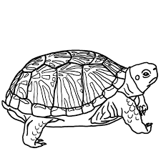
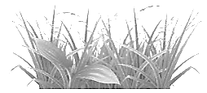
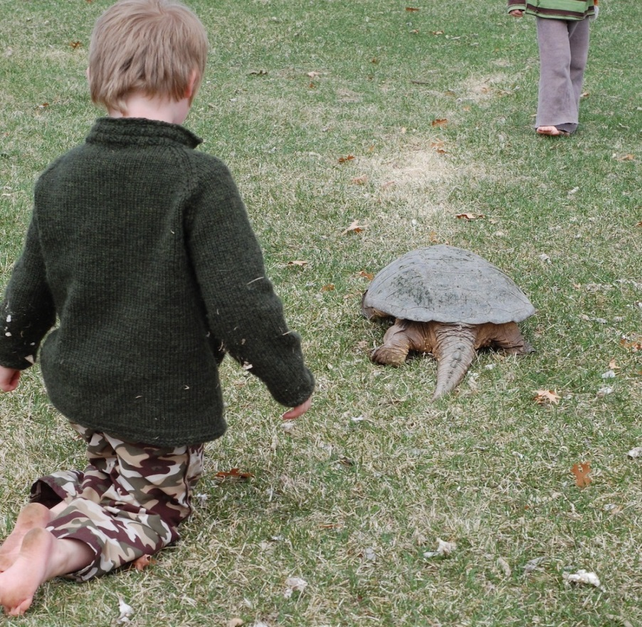
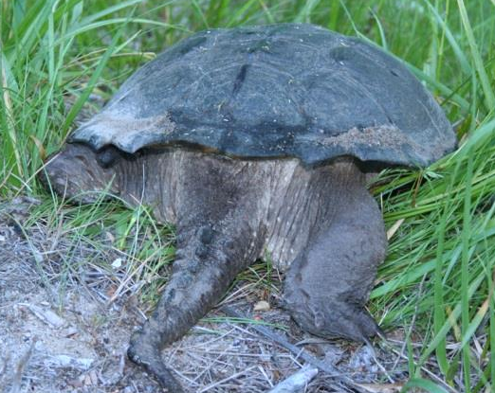
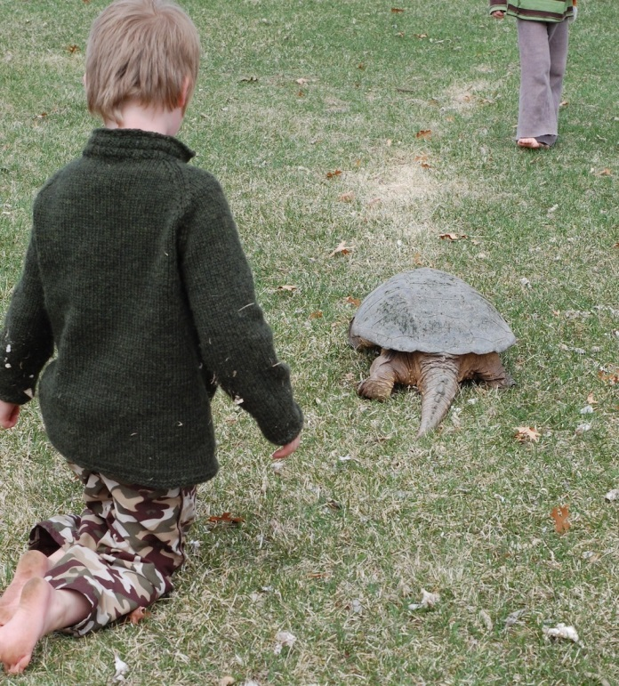
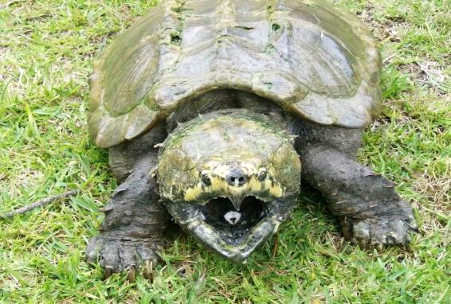
Nivel de grado: 2.8
Escala Lexile: 580L
Basado en el texo original en inglés
Roco se escapa
Roco era una tortuga mordedora bebé. Él vivía en un estanque con su mamá, sus hermanos y hermanas.
Una mañana Roco se despertó y escuchó ¡un ruido muy fuerte!
¡“Bum, bum, bum”, los campistas (campers) estaban llegando!
La mamá de Roco le habló a todas sus tortuguitas acerca de los
campistas— Los campistas vienen y hacen mucho ruido y ¡nadan en nuestro hermoso estanque! Si ustedes ven a un campista, tienen que de esconderse!
El ruido se hizo más y más fuerte. ¡Roco levantó la vista justo a tiempo para ver a uno de los campistas! El campista miró directamente a los ojos de Roco. ¡Roco miró directamente a los ojos del campista! Ninguno se movió.
De pronto, Roco escuchó un “¡Snap, snap, snap!” El campista también lo escuchó, y miró para ver lo que era. ¡Era la mamá de Roco! —¡Corre Roco! —dijo ella.
Roco fue tan rápido como sus pequeñas patas cortas podían ir. Se escondió en la hierba junto al estanque. ¡Él se asomó por detrás de la hierba, justo a tiempo para ver al campista agacharse para atrapar a su madre!, pero cuando el campista se agachó, la madre abrió su boca y mordió al campista.
—¡Ay! —gritó el campista—. ¡No voy a llevar esta tortuga a mi casa!
Roco se escapa

Slide 25

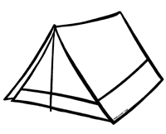
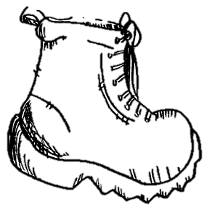
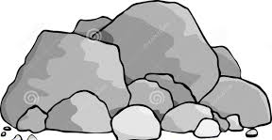
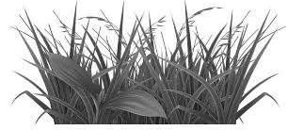
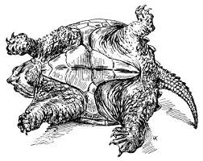

Imágenes para las preguntas de Selección múltiple
Texto literario: Roco se escapa (2 páginas)
1.
2.
3.
4.

Slide 26
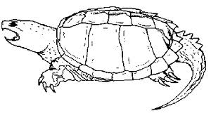
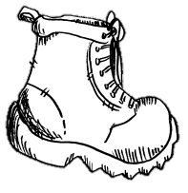
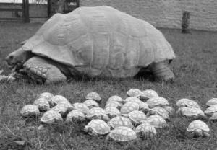


Imágenes para las preguntas de Selección múltiple
Texto Literario: Roco se escapa (Lea cada oración a los estudiantes).
5.
1
2
Comienzo Medio Final |  | Comienzo Medio Final
un fuerte ruido vio un campista corrió y se escondío |  | hablando con los bebés sonido de un chasquido (snap) mordió (agarró) al campista
Roco ve un campista.
bum bum bum
Roco ve un campista.
La mamá muerde al campista.
La mamá muerde al campista.
bum bum bum
6.
1
2

Slide 27
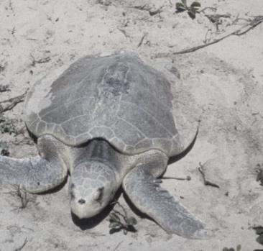
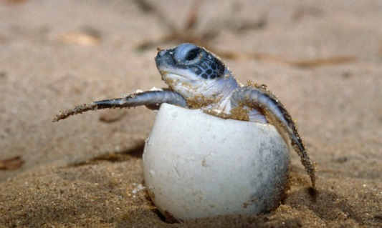
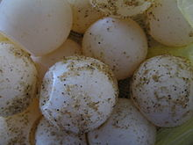
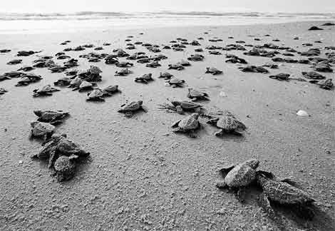
Grado Equivalente: 1.7
Escala Lexile: 670
Basado en la versión original en inglés
De la playa al mar
Artículo #1
1
Una tortuga marina cava un agujero en la playa.
Ella pone muchos huevos en el agujero.
Ella pone arena sobre el agujero.
Entonces se regresará al agua.
2
Los huevos se quedan solos. El sol calienta los huevos. Las tortugas bebé empiezan a salir del huevo.
3
Las tortugas marinas bebés no tienen patas. Ellas tienen aletas. Ellas deben arrastrase lentamente por la playa hasta llegar al agua. Es muy peligroso. Muchos animales se comen a las tortugas marinas bebés.

Slide 28
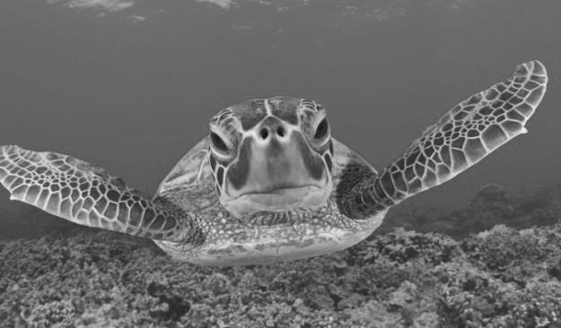
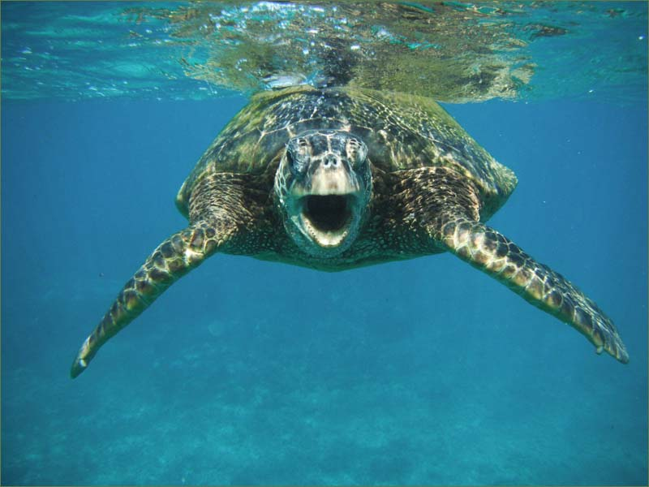
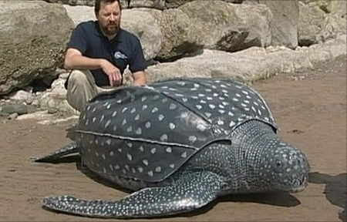
De la playa al mar
4
Algunas de las tortugas marinas bebés
llegan al mar. En el mar, las tortugas
marinas pueden escapar del peligro.
Ellas usan sus aletas para nadar rápido.
5
6
Las tortugas marinas pueden crecer mucho. ¡Algunas tortugas marinas pueden vivir hasta 150 años de edad!
Las tortugas necesitan alimento para crecer. Las tortugas marinas no tienen dientes. Tienen fuertes mandíbulas para agarrar y desgarrar su alimento.

Slide 29
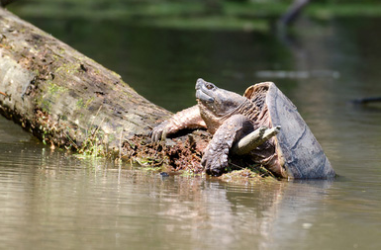
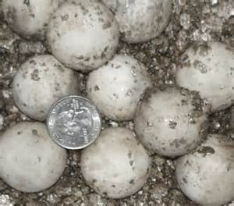
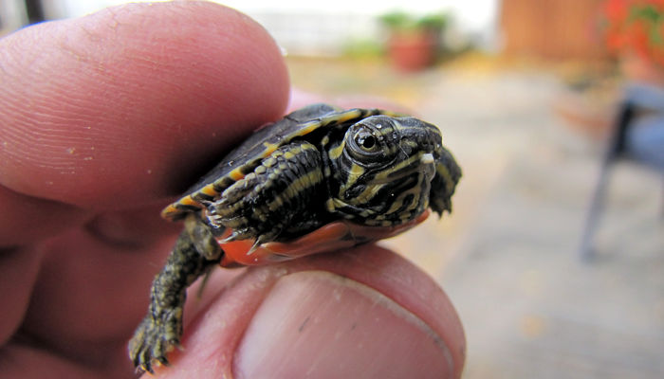
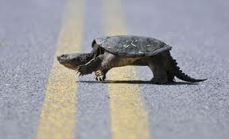
Grado Equivalente: 2.6
Escala Lexile: 720
Basado en la versión original en inglés
De la arena al estanque
Artículo #2
1
De la arena al estanque
La tortuga mordedora cava un
agujero en el suelo arenoso.
Ella pone unos 80 huevos.
Ella deja los huevos y se regresa al
estanque. Los huevos son tan
pequeños como una moneda
de 10 centavos.
2
Pronto, la tortuga mordedora sale del huevo. Las tortugas bebés son de color marrón, verde oliva o negras. Ellas tienen un pequeño diente que les ayuda a romper y abrir el cascarón del huevo.
3
Otros animales grandes se comen a
las tortugas mordedoras bebés.
Las tortugas mordedoras bebés
no pueden protegerse a sí mismas.
Después de salir del huevo, las tortugas
mordedoras bebés buscan un estanque,
un pantano o un lago pequeño.
Esto puede ser muy peligroso.

Slide 30
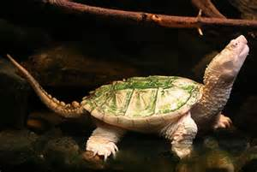
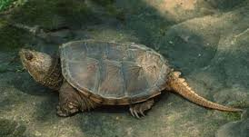
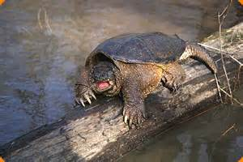
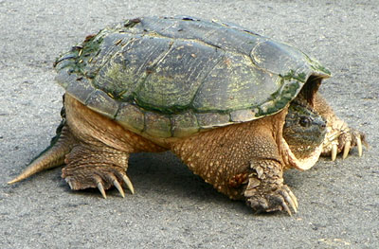
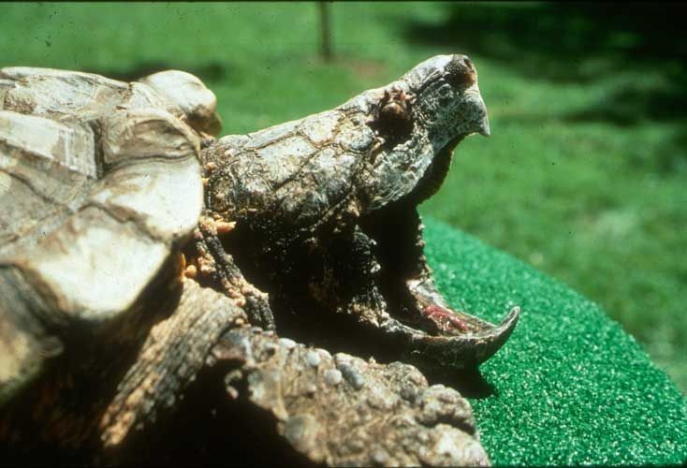
De la arena al estanque
4
Algunas de las tortugas bebés encuentran
un hogar en el agua. Se sientan en el
fondo lodoso del estanque. Ellas pueden
esconderse en el lodo.
5
Ellas no tienen dientes. Tienen mandíbulas con bordes afilados que se parecen a los dientes. Ellas comen plantas o animales pequeños. Las tortugas bebés comienzan a crecer
6
Ahora las tortugas mordedoras tienen
la cabeza grande y el cuello largo. Tienen un hocico puntiagudo. Sus mandíbulas
son muy poderosas. Ellas tienen grandes patas con poderosas garras. Tienen una larga cola. Las tortugas mordedoras pueden llegar a pesar hasta 85 libras y la mayoría viven alrededor de 30 años.
7
¡Las tortugas mordedoras no son buenas mascotas! Las tortugas mordedoras tienen muy mal humor. Ellas son agresivas. Ellas no pueden esconderse en sus propios caparazones, así que ellas tratan de morder para protegerse.

Slide 31
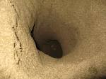
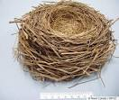

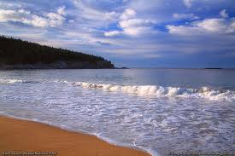
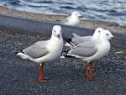


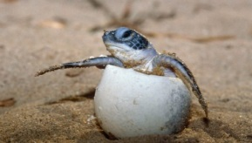
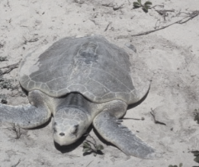




Imágenes para las preguntas de Selección múltiple
Textos informativos: De la playa al mar y De la arena al estanque
8.
9.
10.
11.
12.
13.
un agujero
un nido
el agua
el agua
otros animales
Los huevos se calientan demasiado.
La tortuga bebé sale del huevo.
La tortuga va a la playa.
La tortuga nada muy rápido.
muerden para protegerse
nadan con aletas
cavan un agujero para poner sus huevos

Slide 32
Grado
K
Trimestre 3: Pre evaluación del estudiante
Comprensión auditiva
Nombre______________________

Slide 33
Trimestre 3: Pre-evaluación de Kínder Hoja de registro del estudiante para Respuestas de selección múltiple-Lectura de texto literario e informativo Instrucciones: Lea al estudiante cada pregunta y las opciones a escoger. Muestre al estudiante la hoja con las opciones a escoger, para los textos literarios e informativos. Fíjese en la respuesta que da el estudiante. Las respuestas correctas están resaltadas en negrillas.
Pasaje Literario: Roco se escapa
1 | Hace y contesta preguntas básicas sobre palabras desconocidas en un texto leído y discutido en clase, usando quién, qué, cuándo, dónde y cómo. Hacia RL.K.4 DOK-1 Cf Pregunta: ¿Qué imagen muestra a los campistas? fuego _____ niños ______ tienda de campaña ______
2 | Hace preguntas sobre palabras dentro del contexto del cuento (¿Qué es un___?)(¿Por qué el niño dijo__ cuando__?) Hacia RL.K.4 DOK-2 Apn Pregunta: ¿Qué probablemente hizo el sonido bum, bum, bum? botas______ tortuga bebé ______
3 | Contesta preguntas que requiere que el estudiante describa partes específicas del cuento que tiene ilustraciones (señala y muestra). DOK-1 Cf Hacia RL.K.7 Pregunta: ¿Dónde se escondió Roco? debajo de unas rocas _____ el pasto_______
4 | Explica qué está sucediendo en el cuento, al observar las ilustraciones. Especifica qué ilustraciones muestran detalles sobre momentos específicos en un cuento. Hacia RL.K.7 DOK-2 Ch Pregunta: ¿Cómo la mamá protegió a Roco? se dio la vuelta _____ la madre mordió/agarró al campista _____
5 | En pocas oraciones puede colocar los acontecimientos de una aventura o experiencia en orden de secuencia (principio, medio, final) (oralmente). Hacia RL.K.9 DOK-2 Ci Pregunta: ¿Qué serie de imágenes muestran lo que sucedió en el principio, el medio y el final del cuento? serie 1 _____ serie2 _______
6 | Enumera aventuras o experiencias de los personajes en dos listas separadas o columnas. Hacia RL.K.9 DOK-3 ANp Pregunta: ¿Qué serie de imágenes muestran mejor qué aventuras tuvo Roco en el cuento? serie 1 ______ serie 2 _____
7 | Respuesta construida RL.K.9 Analiza las aventuras o experiencias entre dos personajes partiendo de una premisa (ej. ¿qué personaje mostró/ tenía ____durante su aventura? Hacia RL.K.9 DOK-3 Anz Pregunta: Muestra dos cosas que Roco hizo cuando llegaron los campistas. Muestra dos cosas que la mamá hizo cuando llegaron los campistas. Puntos: 2___ 1____ 0_____
Pasaje Informativo: De la playa al mar y De la arena al estanque
8 | Hace y contesta preguntas básicas sobre palabras desconocidas en un texto informativo leído y discutido en clase, usando quién, qué, cuándo, dónde y cómo. Hacia RI.K.4 DOK-1 Cf Pregunta: ¿Dónde la tortuga marina pone sus huevos? un agujero____ un nido_____ en el agua____
9 | Hace preguntas sobre palabras dentro del contexto del cuento. (¿Por qué el niño dijo ___ cuando ___? Hacia Rl.K.4 DOK-2 Apn Pregunta: ¿Qué hace que sea peligroso para las tortugas marinas bebés arrastrarse para llegar al agua después de que salen del huevo? el agua________ otros animales ____
10 | Puede parear (relacionar) puntos con razones – causas con efectos, de un texto leído y discutido en clase (parea un dibujo de lava con un volcán, o la señal de peligro con fuego). DOK-2 Cj Hacia RI.K.8 Pregunta: ¿Qué pasa cuando el sol calienta los huevos? Los huevos se calientan demasiado______ La tortuga bebé sale del huevo_____
11 | Distingue razones de apoyo relevantes e irrelevantes sobre puntos específicos en un texto (explica por qué___ es una buena razón (relevante) para no ____). Hacia RI.K.8 DOK-2 Ans Pregunta: ¿Qué hace la tortuga marina para alejarse del peligro? la tortuga va a la playa ____ la tortuga nada muy rápido ____
12 | Hace generalizaciones entre dos textos del mismo tema sobre ilustraciones, descripciones o procedimientos (¿cómo son iguales/diferentes?) . Hacia RI.K.9 DOK-2 Ck Pregunta: ¿Qué partes de las imágenes muestran cómo las tortugas mordedoras y las tortugas marinas son diferentes? imagen uno_______ imagen dos_______
13 | Entiende el concepto de identificar semejanzas y diferencias entre dos textos (lo puede explicar o demostrar sin mucha ayuda o asistencia). DOK-3 Hacia RI.K.9 DOK-3 Apx Pregunta: ¿Qué es lo que hacen los dos tipos de tortugas tortugas ? muerden para protegerse_____ nadan con aletas____ cavan un agujero para poner los huevos ______
14 | Respuesta Construida RI.K.9 Hacia RI.K.9 DOK-4 Syu Reúne (para resumir) información dentro de dos fuentes –encuentra todos los atributos sobre un tema de ambas fuentes que apoyan______. Pregunta: Escribe y dibuja sobre las tortugas marinas y las tortugas mordedoras. Lea a los estudiantes las oraciones debajo de cada casilla. Puntos: 2___ 1____ 0_____
Cada respuesta seleccionada correcta vale un punto.
1 |  | 2 | 3 | 4 | 5 | 6 | 7 | 8 | 9 | 10 | 11 | 12 | 13 | 14
/1 |  | /1 | /1 | /1 | /1 | /1 | /2 | /1 | /1 | /1 | /1 | /1 | /1 | /2
Total de la Comprensión auditiva _____/ 16 Para los estudiantes que necesiten apoyo con cualquier estándar, favor de referirse a las Progresiones del aprendizaje de lectura de su nivel de grado para tareas de instrucción y diferenciación.

Slide 34
Hacia RL.K.9 DOK 3 - ANz
Analiza las aventuras o experiencias entre dos personajes partiendo de una premisa (ej. ¿qué personaje mostró/ tenía ____durante su aventura?
7. Escribe y/o dibuja dos cosas que Roco hizo cuando llegaron los campistas. Escribe y/o dibuja dos cosas que la mamá hizo cuando llegaron los campistas.
¿Qué hizo Roco cuando llegaron los campistas?
¿Qué hizo la mamá cuando llegaron los campistas?

Slide 35
Hacia RI.K.9 DOK 4 - SYU
Reúne (para resumir) información dentro de dos fuentes –encuentra todos los atributos sobre un tema de ambas fuentes que apoyan______.
14. Escribe y dibuja sobre las tortugas marinas y las tortugas mordedoras.
1
Escribe o dibuja para mostrar cómo se mueven las tortugas mordedoras.
2
Escribe o dibuja para mostrar cómo se mueven las tortugas marinas.
________________________________________________
________________________________________________
3
Escribe o dibuja detalles sobre la tortuga que vive en el mar.
Escribe o dibuja detalles sobre la tortuga que vive en el estanque.
4
________________________________________________
________________________________________________

Slide 36
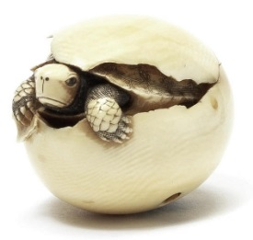

15. Utiliza palabras y dibujos para contar qué es lo que pasará después. Escribir un Texto breve, W.K.3b Palabras que describen el tiempo cronológico: Objetivo - 1a
Primero | Después | Luego
Utiliza palabras y dibujos para mostrar a dónde puede ir una tortuga marina. Revisar un texto, W.K.d Elaboración sensorial detallada, Objetivo de Escritura 1b

Slide 37
Tarea de Rendimiento - Opcional 17. Escribe un cuento sobre una tortuga mordedora. Describe qué le pasó a la tortuga mordedora al principio, el medio y al final de tu cuento. Muestra cómo se siente la tortuga mordedora en el cuento.
El personaje de mi cuento. | ¿Qué pasó al principio?
¿Qué pasó en el medio? | ¿Qué pasó al final?

Slide 38


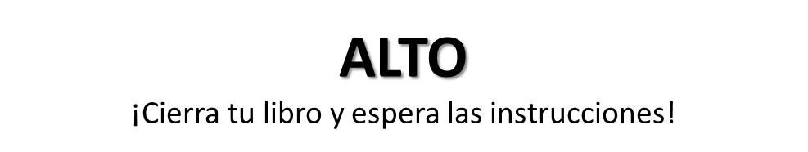

Slide 39
Colorea la casilla de verde si tu respuesta era correcta. Colorea la casilla de rojo si tu respuesta era incorrecta.
Texto literario
1 | Puedo preguntar o responder preguntas sobre una palabra nueva en un texto que estoy leyendo. Hacia RL.K.4
2 | Puedo responder a preguntas utilizando las palabras del cuento. Hacia RL.K.4
3 | Puedo describir partes del cuento que tienen ilustraciones. Hacia RL.K.7
4 | Puedo mirar dentro de un libro y decir qué imágenes se relacionan con qué partes del cuento. Hacia RL.K.7
5 | Puedo hacer una secuencia de eventos de un cuento: principio, medio y final Hacia RL.K.9
6 | Puedo contar acerca de las aventuras de diferentes personajes en un cuento. Hacia RL.K.9
7 | Puedo comparar las aventuras de diferentes personajes en un cuento. Hacia RL.K.9 | 2 | 1 | 0
Texto informativo
8 | Puedo preguntar o responder preguntas sobre una palabra nueva en un texto que estoy leyendo. Hacia RI.K.4
9 | Puedo responder a preguntas utilizando las palabras del cuento. Hacia RI.K.4
10 | Puedo decir por qué algo sucede en el texto. Hacia RI.K.8
11 | Puedo encontrar la información más correcta e importante para explicar o responder a una pregunta. Hacia RI.K.8
12 | Puedo explicar cómo algunas cosas son iguales o diferentes en dos textos sobre el mismo tema. Hacia RI.K.9
13 | Puedo decir qué imágenes o palabras muestran semejanzas o diferencias en dos textos. Hacia RI.K.9
14 | Puedo decir cómo la información es igual o diferente en dos textos diferentes sobre el mismo tema. Hacia RI.K.9 | 2 | 1 | 0
Escritura
15 | Escribe letras, palabras o haz dibujos para contar qué le pasa después a la tortuga mordedora en la fotografía. W.K.3b (Texto breve) | 2 | 1 | 0
16 | Usa palabras o dibujos para mostrar a dónde puede ir una tortuga marina. Revisar un Texto Breve W.K.3d | 2 | 1 | 0

